Slide 1
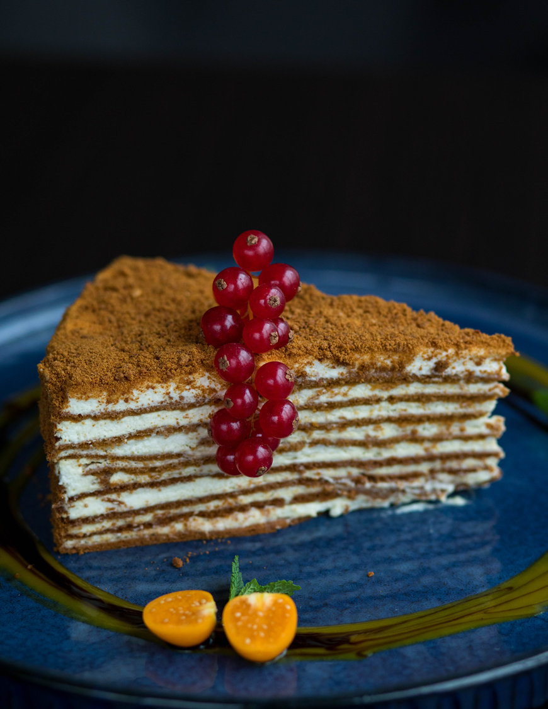
BY YUSHEN
YOUR LOGO
千人糕
语文精品课件 二年级下册
汇报人：某某
演讲时间：20XX
2.2

Slide 2
01 课前导读
你吃过米糕吗？看似普通的米糕为什么被父亲称为“千人糕”呢？我们一起去课文中寻找答案吧！

Slide 3
01 课前导读
千人糕指的就是我们平常所吃的米糕，是中国特色小吃之一。通常被人们称为年糕或者粘糕。米糕是用黏性大的米或米粉蒸成。米糕历史悠久，在汉朝对米糕就有“稻饼”“饵”“糍”等多种称呼。

Slide 4
01 课前导读
（1）不认识的字可以看拼音，或者请教老师和同学。
（2）读准每一个字的字音，圈出生字词；
（3）读通每个句子，读不通顺的多读几遍；
（4）给每个自然段写上序号。

Slide 5
02 字词揭秘
我会认
糕 特 嘛 买 粉 糖 蔗 汁
菜 熬 算 销 劳 确 应
ɡāo
tè
mɑ
mǎi
fěn
tánɡ
zhè
zhī
cài
áo
suàn
xiāo
láo
què
yīnɡ

Slide 6
02 字词揭秘
我会认
千人糕 特别 干嘛 买过 加了糖
甘蔗汁 甜菜汁 熬出来 就算
销 售 劳动 的 确 应该
gāo
tè
mɑ
mǎi
táng
zhè
zhī
cài
áo
suàn
xiāo
shòu
láo
dí
què
yīng

Slide 7
02 字词揭秘
de（我的）
dí（的确）
yīng（应该）
yìng（答应）
的
应

Slide 8
02 字词揭秘
【特别】：与众不同；不普通。
造句：她今天看我的眼神特别不同。
【平时】：一般的，通常的时候。
造句：别看她平时不言不语的,关键时刻却能一马当先。
【劳动】：人类创造物质或精神财富的活动。
造句：小红是班里的劳动委员。
【好奇】：对自己所不了解的事物觉得新奇而感兴趣。
造句：星孩喜出望外，充满好奇的跑进屋。

Slide 9
02 字词揭秘
能
桌
味
买
具
甘
甜
菜
劳

Slide 10
02 字词揭秘
néng
结构：
部首：
组词：
造句：
书写指导：
能
左右
月
能力 能够
我能够把这件事做好。
左右等宽，左部笔画紧凑，右部笔画舒展，第一个竖弯钩稍小，第二个竖弯钩圆润有力。

Slide 11
02 字词揭秘
zhuō
桌
结构：
部首：
组词：
造句：
书写指导：
上下
木
桌子 课桌
今天我家买了张新桌子。
“木”横稍长，撇、捺舒展有力。

Slide 12
02 字词揭秘
wèi
结构：
部首：
组词：
造句：
书写指导：
味
左右
口
味道 口味
鲈鱼味道鲜美，是人们的最爱。
“口”小而居中，“未”第二横长，竖是垂露竖，撇捺舒展。

Slide 13
02 字词揭秘
mǎi
买
上下
乙
买菜 买东西 买卖
爸爸买了一件新农具。
横钩的横稍长，“头”的撇舒展，末笔是点。
结构：
部首：
组词：
造句：
书写指导：

Slide 14
02 字词揭秘
jù
具
上下
八
工具 文具 农具
妈妈给我买了新文具盒。
笔画紧凑，横画间距均匀，第六笔横最长，托上盖下。
结构：
部首：
组词：
造句：
书写指导：

Slide 15
02 字词揭秘
gān
结构：
部首：
组词：
造句：
书写指导：
甘
独体字
甘
甘蔗汁 甘雨
我最喜欢的饮料就是甘蔗汁。
第一笔横长，稍向右上方倾斜，第一竖短，第二竖长。

Slide 16
02 字词揭秘
tián
结构：
部首：
组词：
造句：
书写指导：
甜
左右
甘
甜美 甘甜 香甜
妈妈做的饭菜香甜可口。
“舌”的横稍短，整体靠上，“甘”的横稍向右上方倾斜。

Slide 17
02 字词揭秘
cài
结构：
部首：
组词：
造句：
书写指导：
菜
上下
艹
白菜 买菜 菜花
冬天我最喜欢吃大白菜了。
“艹”的横要长，“采”的竖在竖中线上，撇捺舒展。

Slide 18
02 字词揭秘
láo
结构：
部首：
组词：
造句：
书写指导：
劳
上下
艹
劳动 辛劳
热爱劳动是中华民族的传统美德。
“冖”宽而窄，托上盖下，“力”的撇在横竖中线交点上起笔，笔画舒展。

Slide 19
03 课文精讲
第一部分(第1－5自然段)好奇名字。通过父子对话引出千人糕。
第二部分(第6－9自然段)来之不易。通过父子对话写出千人糕的制作过程。
第三部分(第10－11自然段)名字由来。写孩子明白了“千人糕”得名的原因。
再读课文，想一想课文写了什么？
课文通过介绍千人糕的制作过程，告诉我们每一件物品的制成，都包含着很多人的劳动。

Slide 20
03 课文精讲
一天，爸爸对孩子说：“今天我们吃千人糕吧。”
文章的开头在文中的作用？
开门见山，点明题目。
“好奇”说明了什么？
“爸爸，什么是千人糕？”孩子好奇地问。
“好奇”写出孩子想知道千人糕是什么样的一种糕。

Slide 21
03 课文精讲
“需要很多很多人才能做成的糕。”爸爸回答。
为什么要这样猜想呢？
孩子想：这糕要很多很多人才能做成，一定特别大，也许比桌子还大吧?
爸爸端来一块糕，那糕看上去跟平时吃的糕没有什么两样。难道它的味道很特别吗？
你从这句话体会
出了什么？
这句话表明孩子看到千人糕的外形很失望，又在思考是不是味道和平时吃的糕不同。

Slide 22
03 课文精讲
孩子急忙尝了尝，笑了：“这就是平常吃的米糕嘛！您给我买过。”
“笑了”“就是” 写出了什么？
“笑了”“就是”写出了孩子从之前的好奇到不以为然的心理变化。
爸爸说：“是的，就是平常吃的米糕。你知道这糕是怎么做成的吗?”
孩子说：“是把大米磨成粉做的，还加了糖。”
爸爸和孩子的这次对话又让我们知道了什么？
米糕是用大米磨成粉，再加上糖制作成的。

Slide 23
03 课文精讲
爸爸说：“是啊，大米是用农民种的稻子加工出来的。农民种稻子需要种子、农具、肥料、水……”
省略号表明，参与到劳动中来的人还有很多，就不一一列举了。
大米的来历：首先需要种子，然后要进行插种、施肥、浇水种出稻子，最后用稻子加工成大米。
爸爸接着说：“糖呢，是用甘蔗汁、甜菜汁熬出来的。甘蔗、甜菜也要有人种。熬糖的时候，要有工具，还得有火……
此处省略号的作用是熬糖的过程复杂，还要有很多的工具和很多道工序。
糖的制作过程：首先要种甘蔗、甜菜，然后再熬糖。

Slide 24
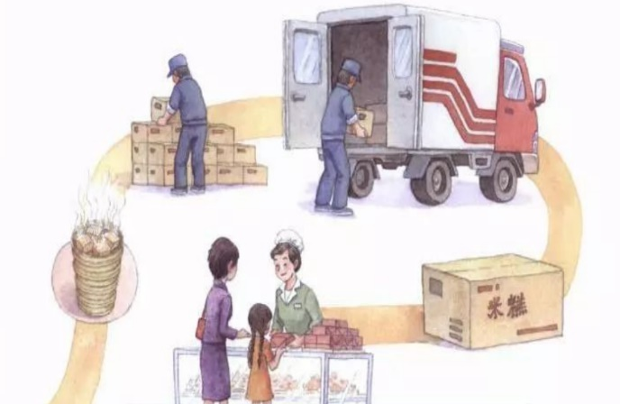
03 课文精讲
从哪些词语可以看出米糕做好后还需要许多劳动？
突出劳动的繁杂
就算米糕做好了，还得要人包装、送货、销售，这些又需要很多人的劳动。
米糕做好
包装
送货
销售
顾客手中
对照插图，说一说米糕包装、送货、销售的情景。
米糕做好了，糕点师傅将它们打包、装盒，送货员将包装好的米糕装入货车运送到销售点的仓库，售货员将它们一一放入柜台进行销售。

Slide 25
03 课文精讲
一件普通衣服的由来
小组交流：生活中还有哪些物品需要经过许多人的劳动？
衣服首先需要农民播种棉籽、浇水、施肥、去虫、摘棉花，然后纺纱，最后才能裁缝制成衣服。化肥、织布机、缝纫机也需要很多人来完成制造。所以一件衣服也需要很多人的劳动才能完成。

Slide 26
03 课文精讲
课文主旨
《千人糕》这篇课文通过描写一位父亲和她的孩子两个人的对话交流，将亲千人糕的外观、制作过程以及后续工作一一向我们展现出来。千人糕：外观味道极为普通从它的制作过程中我们了解了大米的来历和糖的制作过程，以及后续工作包装、送货和销售等流程。告诉我们要懂得珍惜劳动成果，勤俭节约，以及共同努力合作的重要性。

Slide 27
04 课堂小结
锄禾
李绅
锄禾日当午，
汗滴禾下土。
谁知盘中餐，
粒粒皆辛苦。

Slide 28
04 课堂小结
蚂蚁搬米
一只蚂蚁来搬米，搬来搬去搬不起。
两只蚂蚁来搬米，身体晃来又晃去。
三只蚂蚁来搬米，轻轻抬着进洞里。
团结合作力量大，蚂蚁搬米是道理。

Slide 29
04 课堂小结
本文是一篇哲理小故事，从爸爸和孩子吃千人糕的对话，阐述了一个大道理，告诉我们每一件物品的制成都包含着很多人的劳动，我们要勤俭节约，珍惜别人的劳动成果。

Slide 30
04 课堂小结
外观：
制作过程
后序工作：
味道极为普通
大米的来历
糖的制作过程
千人糕
勤俭节约
来之不易
包装—送货—销售

Slide 31
05 课堂练习
一、给句子末尾打上标点符号，然后读一读，注意读出句子的语气。
①难道它的味道很特别吗
②这就是平常吃过的米糕嘛
③农民种稻子需要种子、农具、肥料、水
④这样的糕的确应该叫“千人糕”啊
？
！
……
！

Slide 32
05 课堂练习
二、请你说一说，我们的语文课本是经过哪些劳动才做成的？（至少说出五个）这说明了什么道理？
农民种出树、树在工厂里做成纸、纸再印刷成书（书的内容需要作者来写、编者选好课文）、书运到书店里、学校从书店里拿来再发到我们的手中……
这说明了只有共同努力，互相协作，才能使社会更美好的道理。

Slide 33
版权声明
感谢您下载xippt平台上提供的PPT作品，为了您和xippt以及原创作者的利益，请勿复制、传播、销售，否则将承担法律责任！xippt将对作品进行维权，按照传播下载次数进行十倍的索取赔偿！
1. 在xippt出售的PPT模板是免版税类(RF:
Royalty-Free)正版受《中国人民共和国著作法》和《世界版权公约》的保护，作品的所有权、版权和著作权归xippt所有,您下载的是PPT模板素材的使用权。
2. 不得将xippt的PPT模板、PPT素材，本身用于再出售,或者出租、出借、转让、分销、发布或者作为礼物供他人使用，不得转授权、出卖、转让本协议或者本协议中的权利。

Slide 34
BY YUSHEN
YOUR LOGO
谢谢观看
语文精品课件 二年级下册
汇报人：某某
演讲时间：20XX
2.2

